Slide 1
Git - Cursus
2024

Slide 2

Agenda
Introductie
Wat is git?
Hoe werkt git?
Werken met versies
Repository opzetten
Een commit aanmaken.
Wat gebeurt er in de repository?
Fouten herstellen.
Aftakkingen aanmaken
Branch aanmaken.
Merge strategieën.
Conflicten oplossen.

Slide 3
Introductie

Slide 4
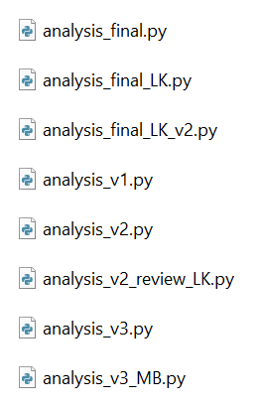
Wat is git?
Systeem om versies te beheren…
Vooral geschikt voor kleine tekstbestanden.
Maakt samenwerken veel eenvoudiger.
Vangnet, programmeren veel minder riskant!
Eens in git == altijd in git!

Slide 5

Hoe werkt het?
Tijdslijn
git init
Nieuwe tijdslijn voor opslaan versies.
Maakt een repository aan in work_dir/.git.
Monitor wijzigingen in work_dir.
work_dir

Slide 6

Hoe werkt het?
Tijdslijn
git status
Geeft wijzigingen weer in work_dir.
Nieuwe / gewijzigde / verwijderde bestanden.
Alleen bestanden, geen folders.
main.py
work_dir

Slide 7
Hoe werkt het?
Tijdslijn
git add & commit
Met git add selecteer je wijzigingen.
Met git commit leg je wijzigingen vast.
commit:
create main.py
main.py
work_dir

Slide 8
Hoe werkt het?
Tijdslijn
git log
Laat geschiedenis van de tijdslijn zien.
Alle commits, laatste bovenaan.
main.py
work_dir
Notes:
Demo: commit and log.

Slide 9

Hoe werkt het?
Tijdslijn
commit:
create utils.py
git add & commit
Alleen wijzigingen worden vastgelegd.
main.py wordt niet opgeslagen.
utils.py
main.py
main.py
work_dir
work_dir

Slide 10


Hoe werkt het?
Tijdslijn
commit:
modify main.py
main.py
utils.py
main.py
main.py
utils.py
work_dir
work_dir
work_dir
Notes:
Demo: multiple commits.

Slide 11
Onder de motorkap

Slide 12
In het repository
.git/
│
├─ hooks/
│
├─ objects/
│
├─ refs/
│ │
│ ├─ heads
│ │
│ ├─ remotes
│ │
│ └─ tags
│
│
├─ config
│
├─ description
│
├─ HEAD
│
└─ index
Scripts om checks uit te voeren op een commit.
Objecten die opgeslagen wijzigingen vastleggen.
Verwijzingen naar:
branches
remote servers
tags
Lokale configuratie, zoals auteursnaam en e-mail.
Beschrijvende informatie over het repository.
Verwijzing naar huidige branch.
Index of staging area

Slide 13
Anatomie van een commit
commit: e5f76ad
tree: aa8259c
"Create main"
tree: aa8259c
2f9a147 - main.py
blob: 2f9a147
print("main")
Notes:
Demo: commit objects.

Slide 14
Anatomie van een commit
commit: e5f76ad
tree: aa8259c
"Create main"
commit: a4d185e
tree: 05bd19c
parent: e5f76ad
"Create utils"
tree: aa8259c
2f9a147 - main.py
tree: 05bd19c
2f9a147 - main.py
a52d036 - utils.py
blob: 2f9a147
print("main")
blob: a52d036
print("utils")

Slide 15
Anatomie van een commit
commit: e5f76ad
tree: aa8259c
"Create main"
commit: a4d185e
tree: 05bd19c
parent: e5f76ad
"Create utils"
Verwijzing naar parent.
Ketting van commits.
tree: aa8259c
2f9a147 - main.py
tree: 05bd19c
2f9a147 - main.py
a52d036 - utils.py
blob: 2f9a147
print("main")
blob: a52d036
print("utils")

Slide 16
Anatomie van een commit
commit: e5f76ad
tree: aa8259c
"Create main"
commit: a4d185e
tree: 05bd19c
parent: e5f76ad
"Create utils"
Verwijzing naar main.py.
Niet dubbel opgeslagen!
tree: aa8259c
2f9a147 - main.py
tree: 05bd19c
2f9a147 - main.py
a52d036 - utils.py
blob: 2f9a147
print("main")
blob: a52d036
print("utils")
Notes:
Demo: commit of an update.

Slide 17
Werk comitten

Slide 18
Een commit maken
git add *
git add <file>
work_dir
main.py
utils.py
test.log
./git/index
main.py
utils.py
test.log
git reset <file>
git restore --staged <file>

Slide 19
Een commit maken
git commit –m "..."
work_dir
main.py
utils.py
test.log
./git/index
main.py
utils.py
test.log
./git/objects
main.py
utils.py

Slide 20
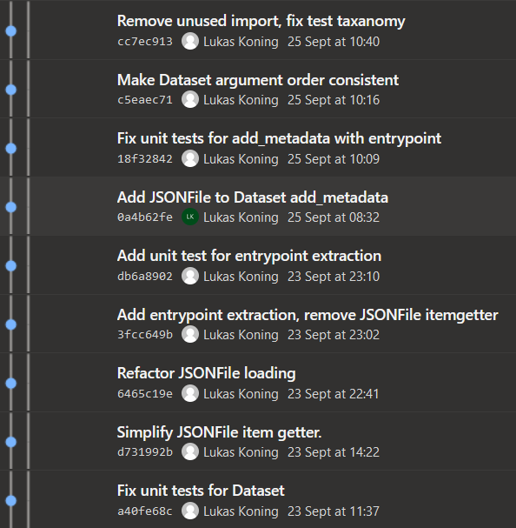
Een goede commit…
Je werk is pas opgeslagen als je een commit maakt!
Bevat een afgebakend stuk werk
Maak kleine commits met een duidelijke focus.
Refactor van één class of enkele bugfix.
Kleine stappen makkelijker te overzien.
Heeft een duidelijke omschrijving
Omschrijving moet de lading dekken (vgl. docstring).
Makkelijker als commit één duidelijke focus heeft.
Begin met een werkwoord; "Add docstrings to MyClass".

Slide 21
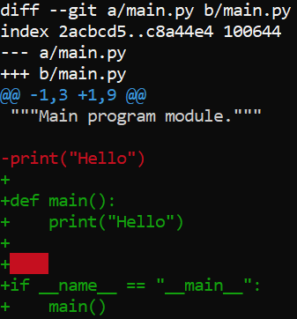
Wijzigingen weergeven
Je kunt wijzigingen weergeven met:
git diff <file path>
- rood Verwijderde regels.
+ groen Toegevoegde regels.
grijs Ongewijzigde regels.
Probeert gelijke stukken code zo goed mogelijk te matchen.
Let op: vergelijkt met de index, dus doe dit voor git add!

Slide 22
Wijzigingen weergeven
Wijzigingen ten opzichte van oudere commit:
git diff <commit> <file path>
Ten opzichte van laatste commit:
git diff HEAD <file path>
Vergelijken tussen twee commits:
git diff <commit> <commit> <file path>
Notes:
Demo: git diff

Slide 23
Bestanden negeren
# Cache files.
__pycache__/
*.py[cod]
# Notebook checkpoints.
.ipynb_checkpoints
# Data folder.
data/**
!data/.gitkeep
# Virtual environments.
.env
.venv
env/
ENV/
venv/
Sommige bestanden wil je niet in je repository, bijvoorbeeld:
Cache bestanden
Data bestanden
Virtuele omgevingen
Elke keer uitsluiten of verwijderen is vermoeiend…
Oplossing: .gitignore
Tekstbestand met bestanden of paden die uitgesloten zijn.
# Commentaar.
/ Negeer hele directory.
* Meerdere willekeurige tekens.
[...] Set van tekens.
! Uitzondering, niet genegeerd.
Notes:
Demo: git ignore met data folder

Slide 24
Bestanden negeren
# Cache files.
__pycache__/
*.py[cod]
# Notebook checkpoints.
.ipynb_checkpoints
# Data folder.
data/**
!data/.gitkeep
# Virtual environments.
.env
.venv
env/
ENV/
venv/
Voordeel:
Een .gitignore zit in het repo en is met iedereen gedeeld.
Let op:
De .gitignore heeft geen enkel effect op bestanden die al in het repo staan! Soms moet je bestanden eerst verwijderen en dan aan .gitignore toevoegen.
Weetjes:
Elke directory kan een eigen .gitignore hebben.
Een .gitignore gaat voor .git/info/exclude.

Slide 25
Wijzigingen terugdraaien

Slide 26
Wijzigingen bestand ongedaan maken
Je kunt altijd een bestand terughalen uit een vorige commit:
git checkout HEAD -- <file>
git checkout <commit> -- <file>
Let op:
Overschrijft het bestand zonder waarschuwing!
Kan wijziging opleveren die je moet comitten.
De streepjes zijn optioneel.
Notes:
Demo: checkout file

Slide 27
Vorige commit bekijken
Je kunt een vorige commit bekijken met:
git checkout <commit>
Let op:
Verplicht: commit eerst je lokale wijzigingen!
Je zit niet meer op een tijdslijn met een naam (main).
Je werkt met een detached HEAD.
Notes:
Demo: checkout commit

Slide 28
Alle wijzigingen ongedaan maken
Je kunt de werkdirectory terugzetten naar de laatste commit:
git reset –hard HEAD
git reset –hard <commit>
Let op:
Draait alle lokale wijzigingen terug!
Verwijdert nieuwe bestanden / haalt verwijderde bestanden terug.
Oudere commit: draait tijdslijn terug en ontkoppelt nieuwere commits!
Notes:
Demo: reset hard

Slide 29
Branches

Slide 30
Branches
main
C
C

Slide 31
Branches
Laatste commit is opgeslagen in de referentie main.
.git/refs/heads/main
C
C

Slide 32
Branches
HEAD geeft aan dat we op main werken.
.git/HEAD
.git/refs/heads/main
C
C

Slide 33
Branches
HEAD geeft aan dat we op main werken.
.git/HEAD
.git/refs/heads/main
C
C
C
Notes:
Demo: HEAD en refs

Slide 34
Nieuwe branch maken
.git/HEAD
.git/refs/heads/main
C
C
C
Maak een develop branch aan: git checkout –b develop
.git/refs/heads/develop

Slide 35
Nieuwe branch maken
.git/refs/heads/main
C
C
C
.git/refs/heads/develop
Zet HEAD naar
.git/refs/heads/develop
.git/HEAD

Slide 36
Branches
.git/refs/heads/main
C
C
C
C
.git/refs/heads/develop
Nieuwe commits landen nu op develop branch
.git/HEAD
Notes:
Demo: create branch

Slide 37
Nog even: detached HEAD
.git/HEAD
.git/refs/heads/main
C
C
C
Check een oudere commit uit:
git checkout <commit>

Slide 38
Nog even: detached HEAD
.git/HEAD
.git/refs/heads/main
C
C
C
HEAD wijst nu naar commit in plaats van referentie.

Slide 39
Nog even: detached HEAD
.git/refs/heads/main
C
C
C
Commits landen op een naamloze branch…
C
.git/HEAD

Slide 40
Nog even: detached HEAD
.git/refs/heads/main
C
C
C
Maak een branch met
git switch –c <naam>
C
.git/HEAD

Slide 41


Branches: Samenvatting
Branches zijn:
Referenties met een naam.
Referenties die automatisch worden geüpdatet.
Branches maken het mogelijk om:
Namen te geven aan verschillende versies.
Eenvoudig te werken aan verschillende versies.
Beter samen te werken met anderen.
productie
main
feature A
feature B

Slide 42
Branches mergen

Slide 43
Voorbeeld opzet branches
C
C
main
C
develop
C
C
C
feature/unit-tests

Slide 44
Merge: Fast forward
refs/heads/develop
A
develop
1
2
3
feature/unit-tests
git checkout develop
git merge feature/unit-tests

Slide 45
Merge: Fast forward
refs/heads/develop
A
develop
1
2
3
feature/unit-tests
git checkout develop
git merge feature/unit-tests
refs/heads/develop
A
develop
1
2
3
feature/unit-tests

Slide 46
Merge: Fast forward
refs/heads/develop
A
develop
1
2
3
feature/unit-tests
git checkout develop
git merge feature/unit-tests
refs/heads/develop
A
B
develop
1
2
3
feature/unit-tests
Notes:
Demo: merge fast forward

Slide 47
Merge: Standard
A
B
develop
1
2
3
feature/unit-tests
git checkout develop
git merge feature/unit-tests

Slide 48
Merge: Standard
A
B
develop
1
2
3
feature/unit-tests
git checkout develop
git merge feature/unit-tests
merge commit
parent: hash B
parent: hash 3
A
B
M
develop
1
2
3
feature/unit-tests
Notes:
Demo: merge standard

Slide 49
Merge: Rebase
A
B
develop
1
2
3
feature/unit-tests
git checkout develop
git merge feature/unit-tests
Notes:
Demo: merge standard

Slide 50
Merge: Rebase
A
B
develop
1
2
3
feature/unit-tests
git rebase develop feature/unit-tests
git merge master feature/unit-tests
A
B
Herschrijf commits 1 - 3
1
2
3
feature/unit-tests
Notes:
Demo: rebase merge

Slide 51
Merge: Rebase
A
B
develop
1
2
3
feature/unit-tests
git rebase develop feature/unit-tests
git merge master feature/unit-tests
A
B
develop
Fast forward merge!
1
2
3
feature/unit-tests
Notes:
Demo: rebase merge

Slide 52
Merge conflicten

Slide 53
Wat is een conflict?
Branches staan los van elkaar en kunnen tegelijkertijd wijzigen.
Hierdoor kunnen wijzigingen ontstaan die strijdig met elkaar zijn.
feature/make-utils
utils.py
"""Utilities module"""
main.py
"""Main module"""
main.py
print("Hello World")
develop

Slide 54
Wat is een conflict?
Branches staan los van elkaar en kunnen tegelijkertijd wijzigen.
Hierdoor kunnen wijzigingen ontstaan die strijdig met elkaar zijn.
Geen conflict:
Nieuw / gewijzigd / verwijderd bestand op één branch.
feature/make-utils
utils.py
"""Utilities module"""
main.py
"""Main module"""
utils.py
"""Utilities module"""
main.py
print("Hello World")
develop

Slide 55
Wat is een conflict?
Branches staan los van elkaar en kunnen tegelijkertijd wijzigen.
Hierdoor kunnen wijzigingen ontstaan die strijdig met elkaar zijn.
Geen conflict:
Nieuw / gewijzigd / verwijderd bestand op een branch.
Wel conflict:
Bestand dat op beide branches gewijzigd of verwijderd is.
feature/make-utils
utils.py
"""Utilities module"""
main.py
"""Main module"""
utils.py
"""Utilities module"""
main.py
"""Main module"""
print("Hello World")
develop
Notes:
Demo: merge conflicts

Slide 56
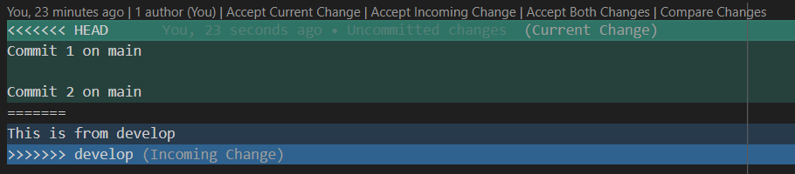
Conflicten oplossen
Bij gewijzigde bestanden:
Open bestanden waarin conflicten zijn opgetreden.
Kies per conflict welke wijzigingen je wilt houden.
Commit de wijzigingen.
<<<<<<< HEAD
Commit 1 on main
Commit 2 on main
=======
This is from develop
>>>>>>> develop
Notes:
Demo: merge conflicts

Slide 57
Conflicten oplossen
Bij gewijzigde bestanden:
Open bestanden waarin conflicten zijn opgetreden.
Kies per conflict welke wijzigingen je wilt houden.
Commit de wijzigingen.
Bij verwijderde bestanden:
Om het bestand te herstellen, gebruik:
git add <bestand>
Doe niets als je het bestand wilt verwijderen.
Commit.
<<<<<<< HEAD
Commit 1 on main
Commit 2 on main
=======
This is from develop
>>>>>>> develop
Notes:
Demo: merge conflicts

Slide 58
Conflicten oplossen
Let op:
git checkt alleen of wijzigingen compatible zijn.
Dit betekent niet dat je code goed integreert en werkt!
Gebruik hiervoor een linter en unit tests.
<<<<<<< HEAD
def mean(values, dropna=False):
...
=======
def mean(values):
...
>>>>>>> develop
def main():
...
result = mean(ages, dropna=True)

Slide 59
Samenvatting

Slide 60
Repo maken & committen
Nieuw lokaal repo aanmaken:
git init
Wijzigingen toevoegen aan de index:
git add -A
git add <file>
Wijzigingen weghalen uit de index:
git reset
git reset <file>
Wijzigingen weghalen uit de index:
git commit –m "Decripte message!"
Notes:
Demo: merge conflicts

